Slide 1
Estudo de Viabilidade de uma Universidade Distrital

Slide 2
Estudo de Viabilidade de uma Universidade Distrital
Realização de pesquisa sobre a oferta de educação superior – pública e privada – no DF e RIDE, identificando, especialmente, cursos voltados para o desenvolvimento científico, tecnológico e/ou de inovação

Slide 3
| Estudo de Viabilidade de uma Universidade Distrital |
Estrutura Geral
1
Caracterização geral da RIDE/DF
2
Panorama da Educação na Ride/DF
2.1. Ensino Médio | - Escolas, Matrículas e Perfil do Estudante
2.2. Educação Superior | - IES, Cursos, Matrículas, Vagas, Candidatos Inscritos, Ingressantes e Perfil do Estudante

Slide 4
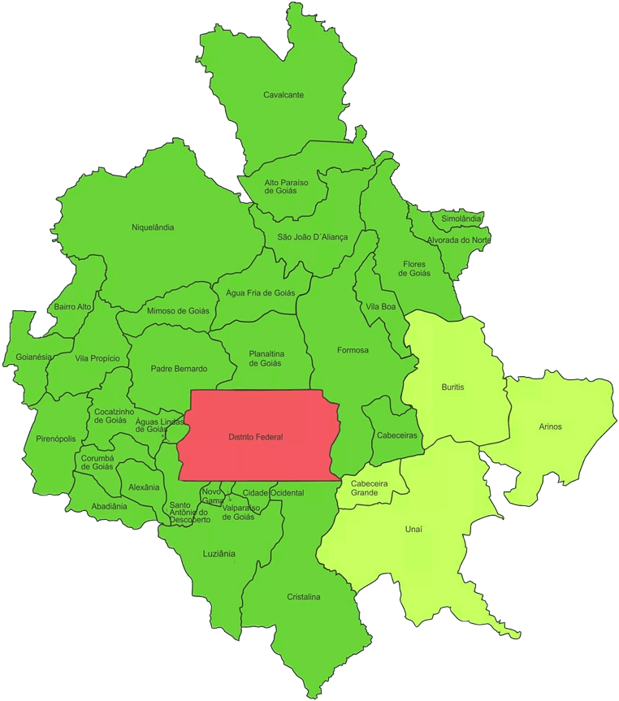
Caracterização RIDE/DF
Municípios da Região Integrada de Desenvolvimento do Distrito Federal - RIDE/DF
DISTRITO FEDERAL
PIB - R$ 85.661,39
IDHM - 0,824
População - 3.055.149
RIDE
PIB (média) - R$ 23.059,80
Maior: Barro Alto - R$ 84.166,32
Menor: Águas Lindas - R$ 9.100,34
IDHM - 0,682
Maior: Formosa - 0,744
Menor: Cavalcante - 0,584
População - 1.578.247
Maior: Águas Lindas - 217.698
Menor: Mimoso de Goiás - 2.583
Fonte: Mapa SUDECO. Dados: IBGE. Inserção dos dados da autora.
Brasília
Goiás
Minas Gerais

Slide 5
Indicadores Educacionais
Taxa de Líquida de Escolarização - Brasil
Taxa Escolarização Líquida - EM - Centro-Oeste, Distrito Federal e Goiás

Slide 6
META
Elevar
a taxa bruta de matrículas na Educação Superior para 50% e a taxa líquida para 33% da população de 18 a 24 anos,
Assegurar
a qualidade da oferta e a expansão para, pelo menos, 40% das novas matrículas no segmento público

Slide 7
Taxa de Líquida – Educação Superior 2012 a 2019
Porcentagem de pessoas de 18 a 24 anos que frequentam a Educação Superior em relação à população dessa faixa etária
O DF é a única UF a ter cumprido a Meta (para 2024) de 33% de taxa líquida na ES, Índice verificado já em 2016
A segunda parte da Meta: 40% das novas matrículas no setor Público está distante... 2019 o setor Público respondeu por 18% das matrículas
Fonte: IBGE/Pnad Contínua. Adaptado Todos pela Educação

Slide 8
Caracterização do Ensino Médio
Distrito Federal e RIDE/DF

Slide 9
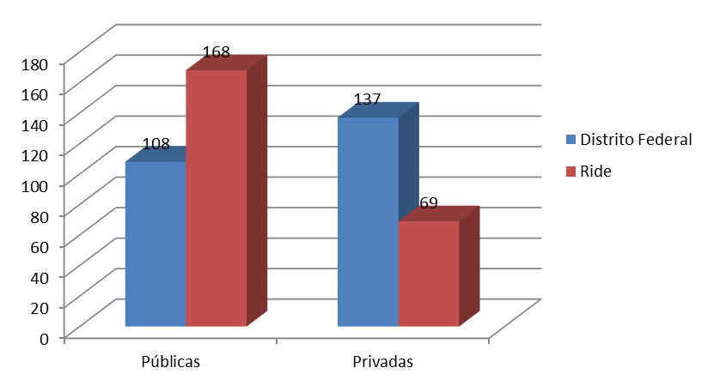
Número de Escolas que oferecem Ensino Médio - DF e RIDE
DF representa 50,8% do total de Escolas
Públicas DF=55,08%
Privadas DF: 67,3%

Slide 10
Matrículas
DF representa 65,2%
Públicas: 83,1%
Privadas: 16,9%
Privadas DF/RIDE:
DF: 84,4%
RIDE: 15,6%
Fonte: Censo Escolar

Slide 11
Perfil do Estudante do EM
Perfil por Sexo (Feminino e Masculino)

Slide 12
Distribuição Geral de matrículas por Sexo
2017 a 2020 – DF e Ride

Slide 13
Perfil do Estudante do EM
Perfil por Raça/Cor

Slide 14
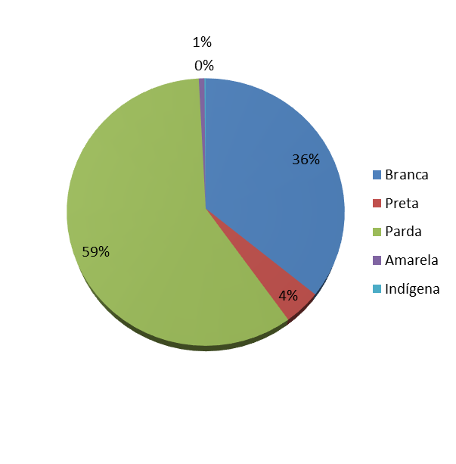
Feminino: Raça/Cor
Percentual médio da série Feminino:
Fonte: Censo Escolar. Elaboração da autora

Slide 15
Masculino: Raça/Cor
Percentual médio da série Masculino:

Slide 16
Caracterização da Educação Superior
Distrito Federal e RIDE/DF

Slide 17
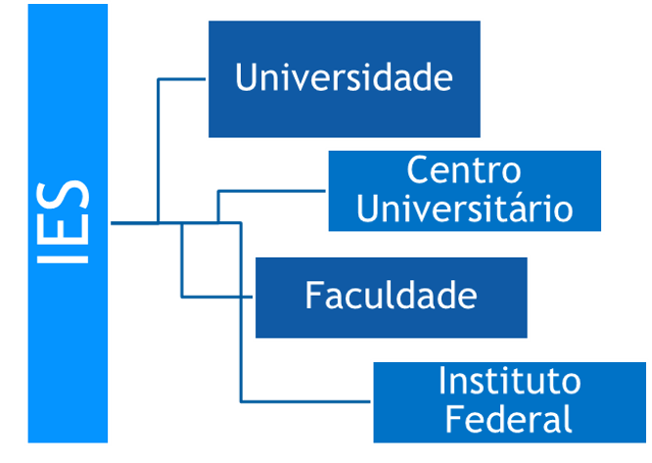
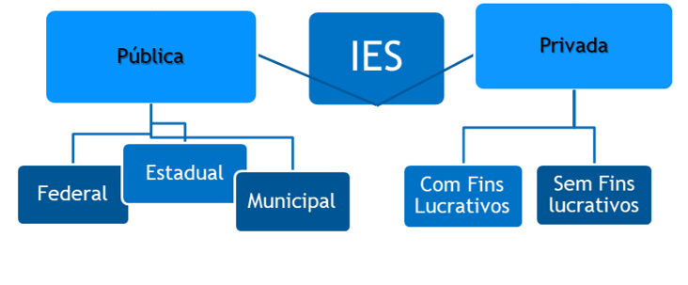
As Instituições de Educação Superior (IES) podem ser classificadas por Categoria Administrativa e Organização Acadêmica
Categoria Administrativa
Organização Acadêmica

Slide 18
Categoria Administrativa
Ride apresenta apenas IES Privadas (16):
- 12 Faculdades com fins lucrativos e
- 4 Faculdades sem fins lucrativos
Fonte: CenSup- 2010 a 2019. Elaboração da autora

Slide 19
Organização Acadêmica
A RIDE apresenta apenas Faculdades
Ano | Faculdades
 | DF | Ride
2010 | 57 | 10
2011 | 51 | 10
2012 | 52 | 10
2013 | 54 | 11
2014 | 53 | 11
2015 | 51 | 11
2016 | 49 | 12
2017 | 54 | 12
2018 | 55 | 14
2019 | 60 | 16
∆% | 5,26 | +60%

Slide 20
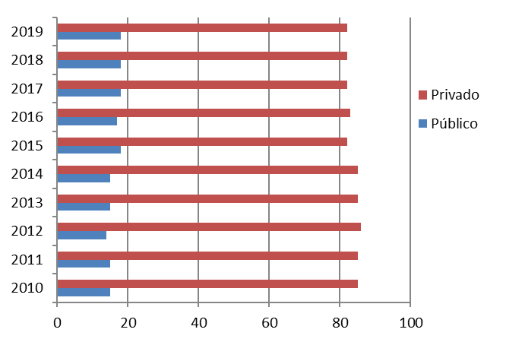
Evolução de Matrículas por Organização Acadêmica e Categoria Administrativa - DF
Percentual Público x Privado
Setor Privado responsável por 82% das matrículas
2010: 85%
2019: 82 %

Slide 21
Cursos de Graduação
Distrito Federal - 2010 a 2019
Os cursos nas IES privadas do DF representaram em média 80%. Maior representação em 2019 com 81,41% e menor, em 2015, com 78,86%
Fonte: CenSup 2010 a 2019.

Slide 22
Relação de Cursos Ofertados – DF e RIDE
Análise dos dados foi realizada a partir da seleção de cursos voltados para o desenvolvimento científico, tecnológico e de inovação

Slide 23
Percentual relativo de matrículas, vagas, inscritos e ingressos nos cursos das áreas de interesse – 2019

Slide 24
Bacharelados - Cursos selecionados
Cursos de Bacharelado e vagas ofertados pelas Universidades ( UnB e UCB)
Total: 4.313 vagas em 31 cursos
Engenharia de Produção e Gestão Ambiental são ofertados também na modalidade EaD

Slide 25
O curso de Engenharia Civil é ofertado por 8 dos 9 Centros Universitários atuantes no DF
Cursos e Vagas ofertadas nos Bacharelados pelos Centros Universitários
Total de vagas: 9.525
Em 17 cursos

Slide 26
Bacharelados- Faculdades Com Fins Lucrativos | Curso | Número de IES | Vagas Anuais
 | Engenharia Civil | 06 | 920
 | Engenharia de Produção | 04 | 630
 | Engenharia Elétrica | 03 | 530
 | Engenharia Mecânica | 02 | 320
 | Engenharia de Controle e Automação | 01 | 150
 | Sistemas de Informação | 09 | 1270
 | Total: 06 | 25 | 3.820
As Faculdades com e sem fins lucrativos oferecem, juntas, o total de 5.696 vagas nos cursos de bacharelado
Bacharelados- Instituto Federal de Educação, Ciência e Tecnologia de Brasília | Curso | Vagas Anuais
 | Ciência da Computação | 30
 | Agronomia | 80
O IFE, apenas 110 vagas, nos cursos selecionados
Bacharelado- Faculdades Sem Fins Lucrativos | Curso | Número de IES | Vagas Anuais
 | Engenharia Civil | 04 | 510
 | Engenharia de Produção | 01 | 100
 | Engenharia Mecânica | 01 | 120
 | Agronomia | 03 | 388
 | Sistemas de Informação | 07 | 758
 | Total: 05 | 16 | 1.876

Slide 27
Cursos superiores de Tecnologia - Universidades e Centros Universitários
Tecnológicos- Centros Universitários | Cursos | IES | Vagas
 | Análise e Desenvolvimento de Sistemas | 07 | 1.595
 | Gestão do Agronegócio | 02 | 280
 | Gestão Ambiental | 03 | 470
 | Gestão da Tecnologia da Informação | 04 | 1.420
 | Alimentos | 01 | 160
 | Segurança da Informação | 03 | 440
 | Redes de Computadores | 07 | 840
 | Jogos Digitais | 01 | 120
 | Sistemas para Internet* | 03* | 80
 | Tecnologia da Informação | 01 | 120
 | Sistemas de Informação | 02 | 270
 | Banco de Dados | 01 | 120
 | Big Data e Inteligência Analítica | 01 | 120
 | TOTAL: 13 |  | 6.035
Apenas a UCB oferece cursos tecnológicos (10).
Do total de 3.700 vagas anuais, 1325 são em EaD (35,8%)
* No e-MEC 3 IES ofertam o curso, mas apenas 1 com vagas ativas

Slide 28
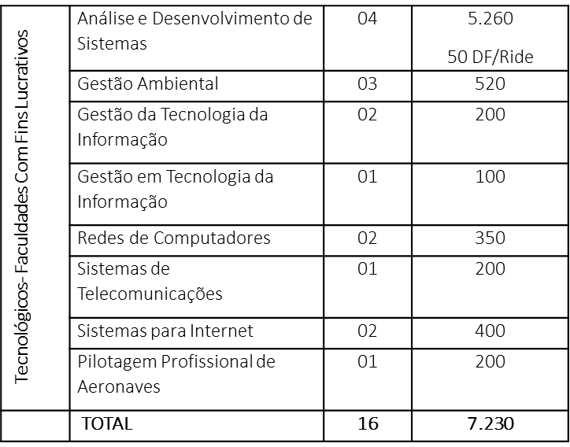
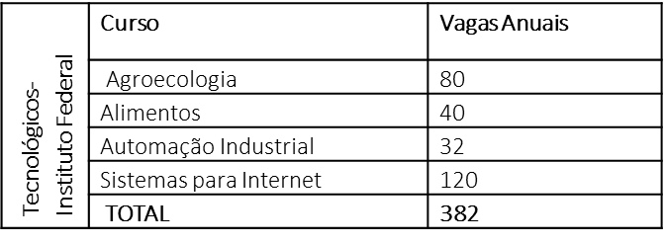
Cursos Superiores de Tecnologia – por tipo de IES
FSFL: 11 cursos
FCFL: 08 cursos
Vagas: 10.340
IF: 04 cursos
Vagas: 382

Slide 29
Relação Oferta e Demanda de Cursos de Graduação - DF 2010 a 2019
Na relação candidato vaga, o setor público foi mais concorrido, chegando a atingir
26,6 candidatos por vaga em 2014. Já no setor privado, o maior índice foi de 2,04 em 2017.
Fonte: Censo da Educação Superior 2010 a 2019. Elaboração da autora

Slide 30
Relação entre o número de vagas ofertadas e ingressantes
Por setor Público e Privado. DF 2010 a 2019
Maior índice
de ociosidade
66,6%
Menor índice de ociosidade 41,8%
Fonte: Censo da Educação Superior 2010 a 2019. Elaboração da autora
A ociosidade no setor público variou entre 1,07% (2014) e 7,21% (2013). No setor privado a variação média foi 60% de vagas não ocupadas.

Slide 31
Diversos fatores podem explicar o excessivo número de vagas ociosas nas IES privadas, dentre eles:
1. É comum a prática de reserva de vagas ou estoque de vagas: as IES solicitam ao MEC número maior do que de fato podem ou pretendem atender.
Vagas ociosas por tipo de curso
2. Associação com o crescimento desordenado do setor - visando apenas o lucro e não demandas sociais; criam cursos e ampliam vagas querendo atender sinais imediatos do mercado, que nem sempre se consolidam.
Alta ociosidade de vagas no Setor Privado

Slide 32
Cursos mais concorridos - DF e GO
Engenharias: demanda positiva (público e privado) - relação foi superior à 1.
Exceto:
- Engenharia de Produção (3.93 público e 0.17 privado)
- Engenharia Civil (Público 7.08 e privado 0.83)
A falta de candidatos a essas vagas, no setor privado, está mais relacionado à questão econômica do que interesse no curso, visto serem cursos com mensalidades elevadas.
Engenharia Ambiental e Engenharia Química não ofertaram no setor privado do DF, indicativo da baixa demanda do mercado de trabalho.
O curso de Gastronomia, em alta a nível nacional, apresentou uma relação de 36,22 candidatos por vaga, no setor público e 2,09 no privado (DF), inferior apenas ao observado no curso de Medicina (71 candidatos por vaga).

Slide 33
Perfil Geral do Estudante
Perfil por Sexo

Slide 34
Distribuição de Matrículas por sexo: Brasil e DF 2010 a 2019
Média Brasil
Masculino: 44,6%
Feminino: 55,4%
Média RIDE/DF
Masculino: 44,3%
Feminino: 55,7%
Fonte: Censo da Educação Superior 2010 a 2019

Slide 35
Perfil Geral do Estudante: Matrículas por Sexo e Organização Acadêmica – DF 2010 a 2019

Slide 36
Perfil Geral do Estudante
Matrículas por Raça/Cor

Slide 37
Matrículas por Raça/Cor – Brasil e DF 2010 a 2019
Matrículas por Raça/Cor - Brasil e DF 2010 a 2019
Média Raça/Cor – Brasil e DF

Slide 38
Matrículas por perfil Raça/Cor - DF

Slide 39
Perfil do estudante em cursos selecionados por:
Organização acadêmica
Sexo
Raça/cor
Renda

Slide 40
Perfil de Sexo e Raça/Cor Cursos selecionados
Nos cursos voltados para o desenvolvimento científico, tecnológico e de inovação, os estudantes são na maioria do sexo masculino brancos e pardos. Com maior percentual de brancos nas Universidades

Slide 41
Perfil de Renda por Organização Acadêmica
DF e RIDE – em cursos selecionados
Faculdades Com e Sem fins Lucrativos concentram as faixas mais baixas de rendimento, categorias 2 e3 ( de 1,5 a 3 salários mínimos e de 3 a 4,5 salários), com alguma representação na faixa 1 (até 1,5 salários mínimos).
O mais alto perfil de renda (acima de 30 salários) foi observado na UnB, com 10,8%, nos Centros Universitários com 2,64% e na UCB, com 1,08%
Chama a atenção a semelhança entre o percentual de 36,5% das Faculdades Sem fins Lucrativos na categoria 2 e os 37% da UnB na categoria 6 (de 10 a 30 salários mínimos).

Slide 42
Considerações
80%
De um lado temos o Ensino Médio público: 80% das matrículas neste nível estão nas escolas Públicas.
Os dados mostraram aproximadamente 3,5 vezes mais estudantes no EM público do que vagas na ES em IES públicas
81,6%
De outro lado, a Educação Superior e Privada, respondendo por 81,6% do total de matrículas.

Slide 43
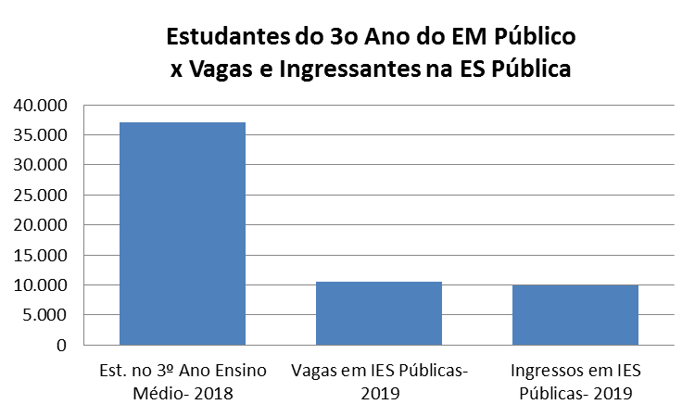
Demonstração da relação entre os concluintes do EM (Público) e as vagas ofertadas nas IES Públicas do DF e RIDE
Em 2018, o 3º Ano do EM (Público) contava com 37.021 estudantes (demanda potencial para o ingresso na ES em 2019), a qual ofereceu apenas 10.540 vagas em IES públicas.
3,5 vezes mais concluintes EM público do que vagas em IES Públicas

Slide 44
Relação entre a oferta de vagas e concluintes do EM
A oferta geral de vagas na ES tem sido de aproximadamente 6 vezes o número de concluintes do EM: em 2019 foram ofertadas, no DF/RIDE 125.422 vagas, enquanto os concluintes do EM (Público e Privado) somaram 47.316. E os ingressos foram na ordem de 50.643.
Ou seja, estes dados revelam que existe um público não concluinte imediato do EM que ingressa na ES. O fato é que em termos de demanda potencial, o DF apresenta mais vagas na ES do que concluintes do EM.
No entanto, essas vagas predominam no setor privado. Ao considerarmos a oferta no setor público, temos que o número de concluintes do EM é 3,5 vezes superior à quantidade de vagas ofertadas na ES

Slide 45
Representação percentual dos cursos nas áreas de desenvolvimento Científico, Tecnológico e de Inovação
O DF apresenta a menor representação nos cursos das áreas de interesse (7% abaixo da média nacional)
Fonte: CenSup
Diferente dos Estados de MG e GO, cujos setores produtivos são mais relevantes
Possível indicativo da baixa demanda do mercado de trabalho: a região está mais voltada para serviços e administração pública. Porém, o setor privado oferta, anualmente, mais de 40 mil vagas nestes cursos. E responde por 99,6% da oferta de cursos tecnológicos indicando demanda

Slide 46
Oferta Bacharelados
Do total de Cursos nas áreas de interesse (Bacharelados e Tecnológicos) 31,4% são ofertados por IES Públicas e 68,6% nas Privadas.
As vagas Públicas correspondem a 5,5%, contra 94,5% nas IES Privadas
Oferta Tecnológicos
A criação de uma nova IES Pública possibilitaria o ingresso de estudantes que atualmente não encontram espaço nas IES públicas existentes na região.

Slide 47
Perguntas
Quem Somos?
O que temos?
Uma Região fortemente dependente das atividades desenvolvidas em Brasília;
Estudantes brancos e pardos com renda baixa que estudam em IES privadas ( de baixo custo);
Estudantes com alta renda estudam na única Universidade Pública da Região
Ensino Médio em escolas públicas, com aproximadamente 80% das matrículas
Educação Superior em IES privadas, com 81% das matrículas;
Cursos nas áreas de desenvolvimento científico, tecnológico e de inovação responderam, em 2019, por 15,5% do total de cursos.
Maior oferta e demanda nas áreas de serviço e administração
Mercado de trabalho
Construção Civil: 58,8% das atividades industriais
A economia do DF está fortemente relacionada ao setor de Serviços (94,3% do PIB). A indústria representa cerca 5,4%, e o setor Agropecuário responde por 0,3% da estrutura produtiva do DF.
http://mmt.codeplan.df.gov.br/

Slide 48
O que precisamos? (para melhorar os indicadores da ES na RIDE/DF
Ampliar a oferta de cursos e vagas no setor público, capaz de atender a demanda oriunda dos egressos do EM público; E cumprir a meta do PNE (40% das matrículas no setor Público).
Ponderar a importância das políticas de cotas e de ações afirmativas, de forma a contemplar o estudante que atualmente parece não ter espaço nas IES atuantes no DF e RIDE, ao menos não nos cursos analisados.
Criar novos cursos nas áreas de desenvolvimento científico, tecnológico e de inovação, especialmente os Cursos Superiores de Tecnologia (menor oferta pública), não necessariamente para atender a demanda, mas para estimular a implantação de empresas inovadoras capazes de modificar a médio e longo prazo o perfil produtivo da região
Considerar um modelo de instituição que traga em sua essência a parceria com o setor produtivo. De nada adianta, ou pouco acrescentará, a criação de nova IES com velhos cursos e velhos princípios.

Slide 49
O desenvolvimento tecnológico e a inovação dependem não apenas da formação de recursos humanos capacitados, mas também de altos investimentos a longo prazo
No Brasil as empresas pouco investem em formação...esperam que a Universidade o faça, para depois abrir postos de trabalho.. Via de mão única

Slide 50
Enquanto não pensarmos em um modelo ou desenvolvermos políticas públicas em parceria com o setor produtivo (público ou privado), o nosso desenvolvimento tecnológico e de inovação permanecerá em baixa, quando comparado aos países desenvolvidos
Para que a inovação tecnológica ocorra é preciso conhecimento científico mais denso e a parceria/interação entre universidade-empresa é uma das alternativas mais confiáveis (CUNHA; FISCHMANN, 2003)
Modelo de sucesso no Brasil: UNICAMP

Slide 51
Existe a perspectiva de que essa nova IES funcione no Parque Tecnológico de Brasília. Inicialmente pode parecer apenas uma informação de localização. Porém, coincidências neste meio não são mero acaso. Com o surgimento dos Parques Tecnológicos, de Pesquisa ou de Ciências, foram se consolidando novos conceitos. Para Audy (2017), apesar de diferentes definições, algumas características dos Parques são comuns:
são instituições híbridas, que abrigam empresas inovadoras de diversos portes e procedências, centros e laboratórios de investigação de instituições de ensino e pesquisa
geram intervenções urbanas de impacto onde se situam, com repercussões nos instrumentos públicos do seu ambiente, adensando o espaço urbano onde se localizam. (AUDY, 2017 p. 82)
AUDY, J. A inovação, o desenvolvimento e o papel da Universidade. Estudos Avançados 31 (90), 2017. Disponível em : https://www.scielo.br/pdf/ea/v31n90/0103-4014-ea-31-90-0075.pdf.

Slide 52
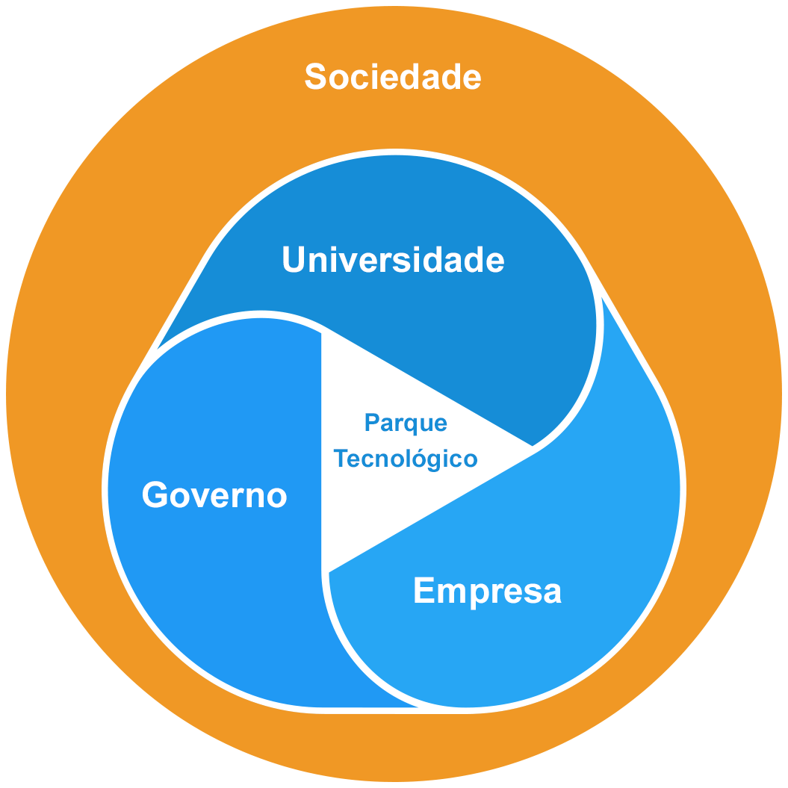

Slide 53
Obrigado!

Slide 54
BIBLIOGRAFIA
AUDY, J. A inovação, o desenvolvimento e o papel da Universidade. Estudos Avançados 31 (90), 2017. Disponível em : https://www.scielo.br/pdf/ea/v31n90/0103-4014-ea-31-90-0075.pdf.
CUNHA, N.V. da; FISCHMAN, A. Alternativas de ações estratégicas para promover a interação universidade-empresa através dos escritórios de transferência de tecnologia. Anales del Seminario Latinoiberoamericano de Gestión Tecnológica, Cidade do México, México, 2003.
FAVRETTO, J. MORETTO, C. F. Os cursos superiores de tecnologia no contexto de expansão da educação superior no Brasil: a retomada da ênfase na educação profissional. Educação & Sociedade [en linea] 2013, 34 (Abril-Junio).
FELIPE, Maria Sueli Soares. Desenvolvimento tecnológico e inovação no Brasil: desafios na área de biotecnologia. Novos estud. - CEBRAP, São Paulo , n. 78, p. 11-14, July 2007 . Available from <http://www.scielo.br/scielo.php?script=sci_arttext&pid=S0101-33002007000200002&lng=en&nrm=iso>. access on 03 Feb. 2021. https://doi.org/10.1590/S0101-33002007000200002.
LEVY, Daniel C. Apertando o setor sem fins lucrativos. International Higher Education, Campinas, n 71. 2013.
MORAES, F.A.D.A.; FREITAS, R.M.; VEREDIANO, F.C.; FÁTIMA, Â.; QUADROS, A.L. Perfil dos estudantes de Química da Universidade Federal de Minas Gerais. In: Encontro Nacional de Ensino de Química, 15, 2010, Brasília. Atas... Brasília: Divisão de Ensino de Química da Sociedade Brasileira de Química, 2010, p.1-9.
RAMA, Claudio. El negocio universitario 'for-profit' en América Latina. Rev. educ. sup, México, v.41, n.164, oct./dic. 2012.
RABELO, M. BISINOTO, C. MARINHO-ARAUJO, C; GRIBOSKI, C.M ; MENEGHEL, S.M (2015). Educação superior brasileira: perfil dos concluintes e sua percepção sobre a formação. Revista de Estudios e Investigación en Psicología y Educación. 072. 10.17979/reipe.2015.0.14.869.
RISTOFF. Dilvo. O novo perfil do campus brasileiro: uma análise do perfil socioeconômico do estudante de graduação Avaliação, Campinas; Sorocaba, SP, v. 19, n. 3, p. 723-747, nov. 2014
ROBL, F. Quo vadis educação superior da Colômbia? Expansão, acreditação e internacionalização. 2015. Tese (Doutorado em Educação) - Faculdade de Educação, University of São Paulo, São Paulo, 2015. doi:10.11606/T.48.2015.tde-24082015-114625.
SILVA, L.E; MAZZALI, L. Parceria tecnológica universidade - empresa: um arcabouço conceitual para análise da gestão dessa relação. Ciência, Tecnologia e Inovação:Parcerias estratégicas, Vol 06 No. 11, 2001
TAKAHASHI, A.R.W. Cursos superiores de tecnologia em gestão: reflexões e implicações da expansão de uma (nova) modalidade de ensino superior em administração no Brasil Revista de Administração Pública. Rio de Janeiro 44(2):385-414, MAR./ABR. 2010.
7.2 FONTES DE INFORMAÇÃO
DISTRITO FEDERAL (BRASIL). Secretaria de Estado de Educação do Distrito Federal: http://www.dados.df.gov.br/group/educacao
INSTITUTO BRASILEIRO DE GEOGRÁFICA E ESTATÍSTICA-IBGE. CENSO DEMOGRÁFICO. Disponível em: https://www.ibge.gov.br/
INEP Instituto Nacional de Estudos e Pesquisas Educacionais Anísio Teixeira. Sinopses Estatísticas da Educação Superior :2010 a 2019, Brasília, 2019. http://portal.inep.gov.br/web/guest/sinopses-estatisticasda-educacao-superior
___________. Censo da Educação Básica: Sinopse Estatística da Educação Básica – 2010 a 2020. Disponível em:< https://www.gov.br/inep/pt-br/areas-de-atuacao/pesquisas-estatisticas-e-indicadores/censo-escolar/resultados.
___________.MANUAL PARA CLASSIFICAÇÃO DOS CURSOS DE GRADUAÇÃO E SEQUENCIAIS - CINE BRASIL 2018. Disponível em: https://download.inep.gov.br/educacao_superior/censo_superior/apresentacao/2018/Manual_Preliminar_para_a_Classificacao_dos_Cursos_Cine_Brasil_2018.pdf.

